Slide 1
KỸ THUẬT TRUYỀN SỐ LIỆU
(DATA COMMUNICATION TECHNOLOGY)

Slide 2
Nội dung môn học
Chương 1: Các khái niệm cơ bản
Chương 2: Mô hình OSI
Chương 3: Tín hiệu
Chương 4: Mã hóa và điều chế
Chương 5: Truyền dữ liệu số
Chương 6: Môi trường truyền dẫn
Chương 7: Ghép kênh
Chương 8: Điều khiển kết nối và phát hiện sửa lỗi
Chương 9: Giao thức kết nối dữ liệu
Chương 10: Mạng cục bộ

Slide 3
Chương 5
TRUYỀN DỮ LIỆU SỐ

Slide 4
Nội dung chương 5
Truyền dữ liệu số
Giao diện DTE - DCE
Các chuẩn giao tiếp
Giao diện EIA – 232
Các chuẩn giao diện khác

Slide 5
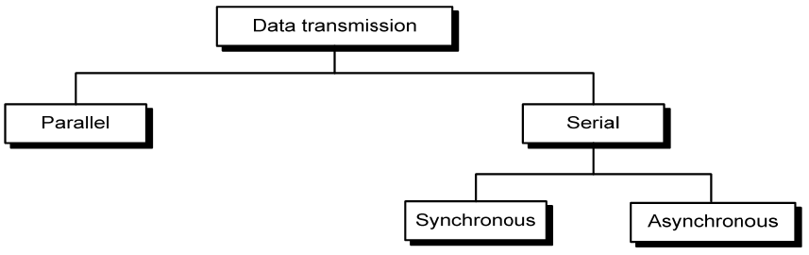
5.1 Truyền dữ liệu số
Các cách truyền số liệu

Slide 6
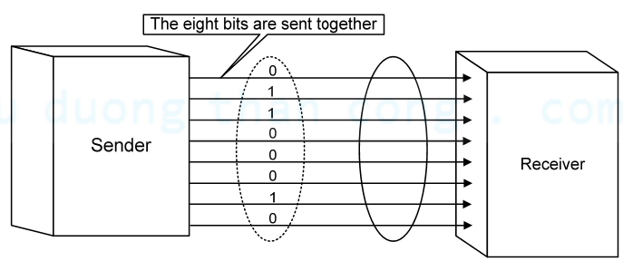
Truyền song song
Khái niệm: Truyền một lúc nhiều bit, mỗi bit đi trên một đường dây
Ưu điểm: Tốc độ nhanh.
Khuyết điểm: Chi phí cáp lớn. (khoảng cách xa), thích hợp cự ly ngắn.

Slide 7
Truyền nối tiếp
Khái niệm: Truyền lần lượt từng bit, chỉ sử dụng một dây
Ưu điểm: Chỉ cần một kênh truyền (1 dây), giảm giá thành và chi phí vận hành.
Khuyết điểm
Cần giải quyết bài toán chuyển đổi nối tiếp sang song song và song song sang nối tiếp.
Tốc độ truyền chậm hơn so với truyền song song.

Slide 8
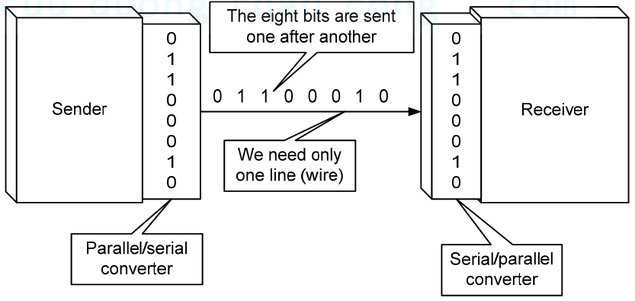
Truyền nối tiếp
Phân loại: 2 loại
Truyền nối tiếp không đồng bộ (asynchronous transmission)
Truyền nối tiếp đồng bộ. (synchronous transmission)

Slide 9
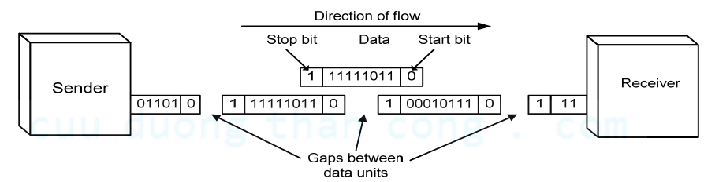
Truyền không đồng bộ
Đặc điểm: Phương pháp truyền này cần: một bit start (0) tại đầu bản tin, một (nhiều) bit stop (1) ở cuối bản tin và tồn tại khoảng trống giữa các byte .
Chú ý: Không đồng bộ ở đây được hiểu là không đồng bộ ở cấp độ byte, nhưng vẫn đồng bộ ở từng bit, do chúng có thời khoảng giống nhau.

Slide 10
Truyền nối tiếp không đồng bộ
Ưu điểm: Đơn giản, chi phí truyền thấp, hiệu quả tương đối cao.
Khuyết điểm: Do Tồn tại các bit start và bit stop, khoảng trống dẫn đến thời gian truyền chậm.
Phương thức này là một chọn lựa tối ưu trường hợp truyền với tốc độ thấp
Ví dụ: quá trình truyền dữ liệu giữa bàn phím và máy tính, theo đó người dùng chỉ gởi một làm một ký tự, và thường để lại nhưng khoảng thời gian trống đáng kể giữa hai lần truyền.

Slide 11
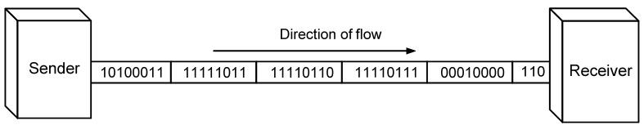
Truyền nối tiếp đồng bộ
Đặc điểm
Các luồng bit được tổ hợp thành những khung (frame) lớn hơn nhiều byte.
Không tồn tại khoảng trống giữa các Byte.
Máy thu có nhiệm vụ nhóm các bit thành Byte.(Đồng bộ bit và đồng bộ byte)

Slide 12
5.2 Giao diện DTE - DCE
DTE (Data Terminal Equipment): Thiết bị đầu cuối dữ liệu, là nguồn hoặc đích của dữ liệu số.
Ví dụ: Mạch số, máy tính, máy fax….(phát dữ liệu số, thu dữ liệu số)
DCE (Data Circuit-Terminating Equipment): Thiết bị mạch đầu cuối dữ liệu, là thiết bị phát hoặc nhận dữ liệu ở dạng tương tự, ở dạng số.
Ví dụ: Modem (Nhận và phát tín hiệu số, tương tự).

Slide 13
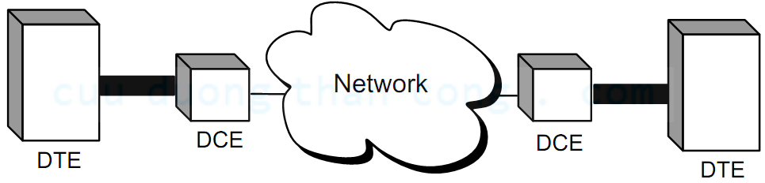
5.2 Giao diện DTE - DCE
DTE tạo ra dữ liệu số và chuyển đến DCE, DCE chuyển tín hiệu này thành các dạng thích hợp cho quá trình truyền. Khi đến nơi nhận thì thực hiện quá trình ngược lại

Slide 14
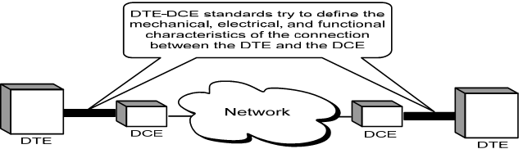
5.3 Các chuẩn giao tiếp
Mục đích của chuẩn giao tiếp DTE và DCE: nhằm định nghĩa các đặc tính cơ, đặc tính điện, đặc tính chức năng của kết nối giữa DTE và DCE.
Phân loại: EIA (Electronic Industries Association) và ITU-T đã phát triển nhiều chuẩn cho giao diện DTE-DCE.
EIA có các chuẩn: EIA-232, EIA-449, EIA-485, EIA-530
ITU-T phát triển các chuẩn series V và series X.

Slide 15
5.4 Giao diện EIA – 232
Chuẩn giao diện quan trọng của EIA là EIA-232 (trước đây gọi là RS-232) nhằm định nghĩa:
Các đặc tính về cơ
Các đặc tính điện
Các chức năng của giao diện giữa DTE và DCE

Slide 16
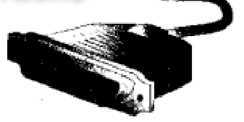
Các đặc tính về cơ
Dùng cáp 25 sợi (đầu nối DB-25), cáp 9 sợi (DB-9)
Chiều dài không quá 15 mét (50 feet) - Khoảng cách gữa DTE và DCE nhỏ hơn 15m.

Slide 17
Các đặc tính về điện
Định nghĩa mức điện áp và dạng tín hiệu được truyền trong giao tiếp DTE-DCE.
Gởi dữ liệu: Dùng mã NRZ-L
+3V đến +15V -> bit ‘0’
-3V đến -15V -> bit ‘1’

Slide 18
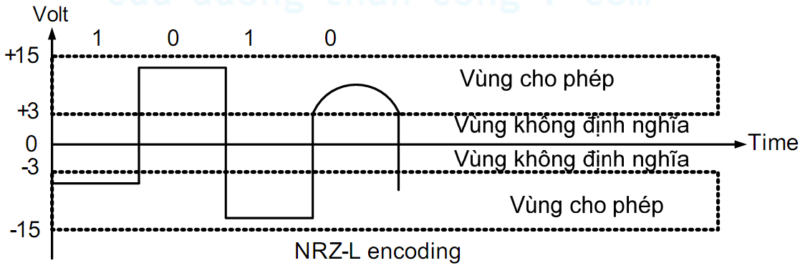
Các đặc tính về điện
Ví dụ: Vẽ chuỗi 1010 dạng tín hiệu RS232

Slide 19
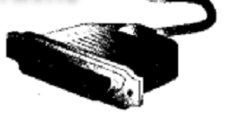
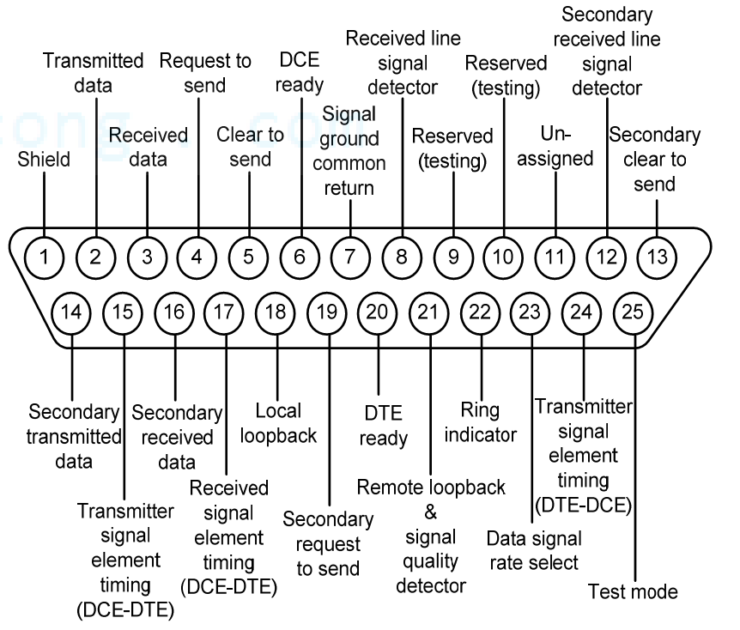
Các chức năng chính
DB-25 (thiết bị DTE)
Chân 1: Vỏ bọc.
Chân 2: Phát dữ liệu
Chân 3: Thu dữ liệu
Chân 4: yêu cầu gởi
Chân 5: Xoá để gởi
Chân 6: Báo hiệu thiết bị DCE sẵn sàng
Chân 7: Mass chung
Chân 8: Phát hiện tín hiệu sóng mang trên
đường dây
Chân 17: Đồng bộ thu
Chân 20: Báo hiệu thiết bị DTE sẵn sàng
Chân 22: Chỉ định báo hiệu
Chân 24: Đồng bộ phát

Slide 20
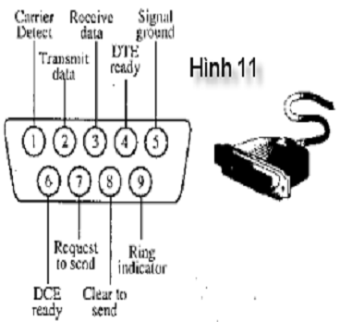
Các chức năng chính
DB-9 (thiết bị DTE)
Chân 1: Phát hiện tín hiệu sóng mang trên đường dây ( tương ứng DB-25 Chân 8)
Chân 2: Phát dữ liệu (tương ứng DB-25 Chân 2)
Chân 3: Thu dữ liệu (tương ứng DB-25 Chân 3)
Chân 4: Báo hiệu thiết bị DTE sẵn sàng (tương ứng DB-25 Chân 20)
Chân 5: Mass chung tương ứng (DB-25 Chân 7)
Chân 6: Báo hiệu thiết bị DCE sẵn sàng (tương ứng DB 25 Chân 6)
Chân 7: Yêu cầu gởi (tương ứng DB-25 Chân 4)
Chân 8: Xoá để gởi (tương ứng DB-25 Chân 5)
Chân 9: Chỉ định báo hiệu (tương ứng DB-25 Chân 22)

Slide 21
5.5 Các chuẩn giao diện khác
Chuẩn EIA-232 bị giới hạn:
Cự ly 50 feet (15 mét)
Tốc độ truyền 20Kbps.
Từ nhu cầu cần tăng tốc độ và cự ly, tổ chức EIA và ITU-T đã đưa ra thêm các chuẩn: EIA-449, EIA-485 EIA-530, và X.21

Slide 22
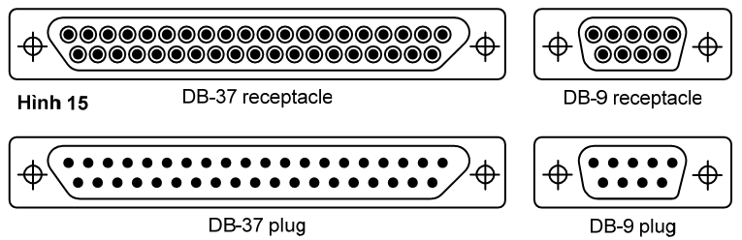
EIA-449
Đặc tính cơ: DB-37 và DB-9
Các đặc tính về điện của RS-423 và RS-422
EIA-449 dùng hai chuẩn để định nghĩa các đặc tính về điện: RS-423 (cho mạch không cân bằng) và RS-422 (dùng cho mạch cân bằng)

Slide 23
EIA-530
EIA-449 cung cấp các chức năng tốt hơn EIA-232, tuy nhiên lại cần dùng DB-37 trong khi công nghiệp lại chuộng DB-25. Nên phát triển chuẩn EIA-530 là chuẩn EIA-449 nhưng dùng DB-25.
Chức năng các chân của EIA-530 về cơ bản là giống EIA-449 (tra lại cho từng trường hợp cụ thể).
Thực tế, dùng RS-232 và RS-485.
RS-485 giống như RS-422 nhưng thích hợp cho cấu hình đa điểm, có 32 thiết bị mắc vào kết nối, được dùng trong PLC.

Slide 24
X.21
Là chuẫn giao diện do ITU-T thiết kế nhằm giải quyết các vấn đề còn tồn tại trong giao diện EIA và hướng đến xu hướng thích hợp cho mọi dạng thông tin số.
Sử dụng đường dữ liệu để điều khiển
X.21 giải quyết bài toán này cho phép giao tiếp dùng ít chân hơn nhưng có khả năng dùng được trong hệ thống thông tin số
X.21 được thiết kế để hoạt động với mạch cân bằng, tốc độ 64Kbps, và phối hợp với nhiều chuẩn công nghiệp hiện tại.

Slide 25
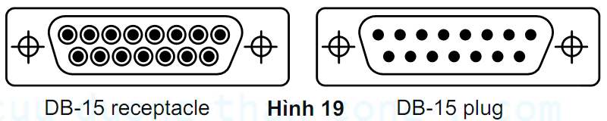
X.21
Chức năng các chân
Đồng bộ byte: dạng byte, không dùng đồng bộ bit, cải thiện tính năng đồng bộ.
Điều khiển và khởi tạo: dùng khởi tạo trong quá trình bắt tay (handshaking), hay chấp thuận truyền.

